Slide 1


Skaitmeniniai kuro ir kelių mokesčių sprendimai
www.crtpartner.com
Notes:
Laba diena. Esu Edvinas Jodokas iš „CRT Partner“.
Per artimiausias kelias minutes nenoriu daug kalbėti apie pačios kelių rinkliavos sistemos techninius niuansus – juos šiandien geriausiai pristatė Mindaugas ( „Via Lietuva“.)
Noriu parodyti kitą pusę – kaip transporto įmonei visa tai gali atrodyti praktiškai ir kaip padaryti, kad kelių mokesčiai būtų kuo mažesnis rūpestis kasdienėje veikloje.

Slide 2
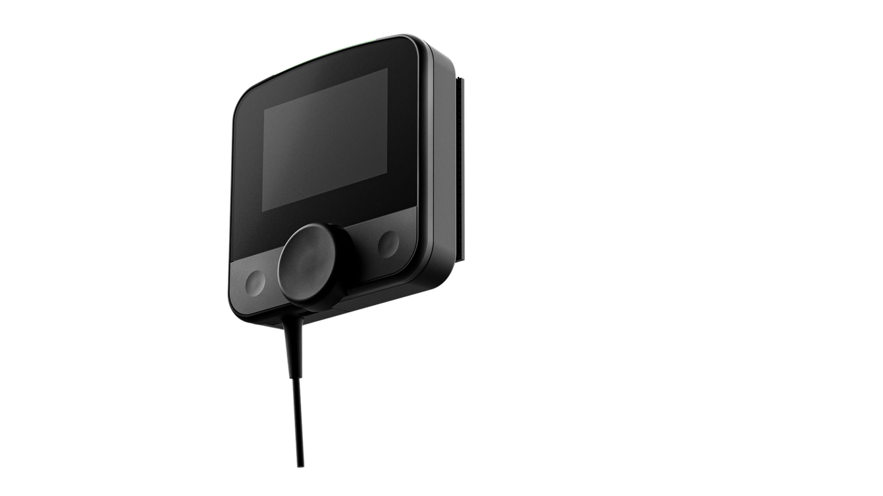
SKAITMENINIAI SPRENDIMAI AUGANČIAM VERSLUI
CRT Partner – kuro ir kelių mokesčių sprendimai transportui Europoje
Padedame transporto įmonėms administruoti kuro ir kelių mokesčių paslaugas skirtingose Europos rinkose.
Suteikiame įrankius, kurie leidžia dirbti efektyviau, taupyti laiką, mažinti klaidų riziką ir lengviau valdyti kasdienius procesus.
16
1 000+
EUROPOS ŠALIŲ
AKTYVIŲ VERSLŲ MŪSŲ TINKLE
14
6 000+
METŲ PATIRTIES TRANSPORTO SEKTORIUJE
DEGALINIŲ VISOJE EUROPOJE
Notes:
Trumpai apie mus.
„CRT Partner“ transporto sektoriuje dirba jau 14 metų. Šiandien mūsų tinkle yra daugiau kaip 1000 aktyvių verslo klientų, dirbame 16 Europos šalių ir suteikiame prieigą prie daugiau kaip 6 tūkstančių degalinių.
Mūsų pagrindinė veikla – kuras ir kelių mokesčiai, tačiau mūsų tikslas nėra tiesiog parduoti kortelę ar įrenginį.
Mūsų tikslas – nuimti nuo transporto įmonės kuo daugiau administravimo.
Kad klientui nereikėtų galvoti, kur pilti kurą, kaip sumokėti kelių mokestį, kur ieškoti sąskaitos ar kam skambinti atsiradus problemai.

Slide 3
EETS – vieningas kelių mokesčių administravimas Europoje
Vienas įrenginys
Transporto priemonėje naudojamas vienas
EETS kelių mokesčių įrenginys.
Automatinis kelių mokesčių registravimas
Važiuojant aktyviuose tinkluose, rinkliavos registruojamos automatiškai.
Centralizuotas administravimas
Skirtingose valstybėse susidarantys kelių mokesčiai administruojami per vieną paslaugą.
Integracijos su jūsų sistemomis
Tiesioginė integracija su jūsų apskaitos, transporto, verslo valdymo įrankiais.
Skirtingos kelių mokesčių sistemos ir įrenginiai
Atskiros sąskaitos bei atsiskaitymo terminai
Skirtingos platformos ir prisijungimai
Besikeičiančiantys tarifai, taisyklės ir reikalavimai
Vieningas kelių mokesčių administravimas leidžia šiuos procesus supaprastinti.
Notes:
Ir čia atsiranda EETS.
Tarptautiniam vežėjui gerai pažįstama situacija: skirtingos šalys, skirtingos kelių sistemos, skirtingi aparatai, sąskaitos, prisijungimai ir reikalavimai.
EETS principas visa tai stipriai supaprastina.
Transporto priemonėje naudojamas vienas įrenginys, kuris aktyviuose EETS kelių tinkluose automatiškai registruoja rinkliavas.
Mūsų naudojamas sprendimas – „Toll4Europe“.
Vairuotojui svarbiausia tai, kad jam nereikia kiekvienoje šalyje galvoti apie atskirą sprendimą. O įmonei – kad visa tai galima administruoti centralizuotai.
Ir čia labai svarbi dar viena mūsų vertės dalis – integracijos su kliento sistemomis. Mes galime turėti tiesiogines integracijas su buhalterinėmis, verslo valdymo, transporto valdymo ar telematikos sistemomis ir realiu laiku keistis duomenimis tarp jų.
Tai reiškia, kad duomenų nereikia kelis kartus ranka pervedinėti iš vienos sistemos į kitą. Mažėja žmogiškųjų klaidų tikimybė, o darbuotojai nešvaisto valandų techniniam duomenų suvedimui.
Kitaip tariant, mes ne tik administruojame kelių mokesčius – mes padedame automatizuoti ir visą su jais susijusį informacijos srautą įmonės viduje.

Slide 4
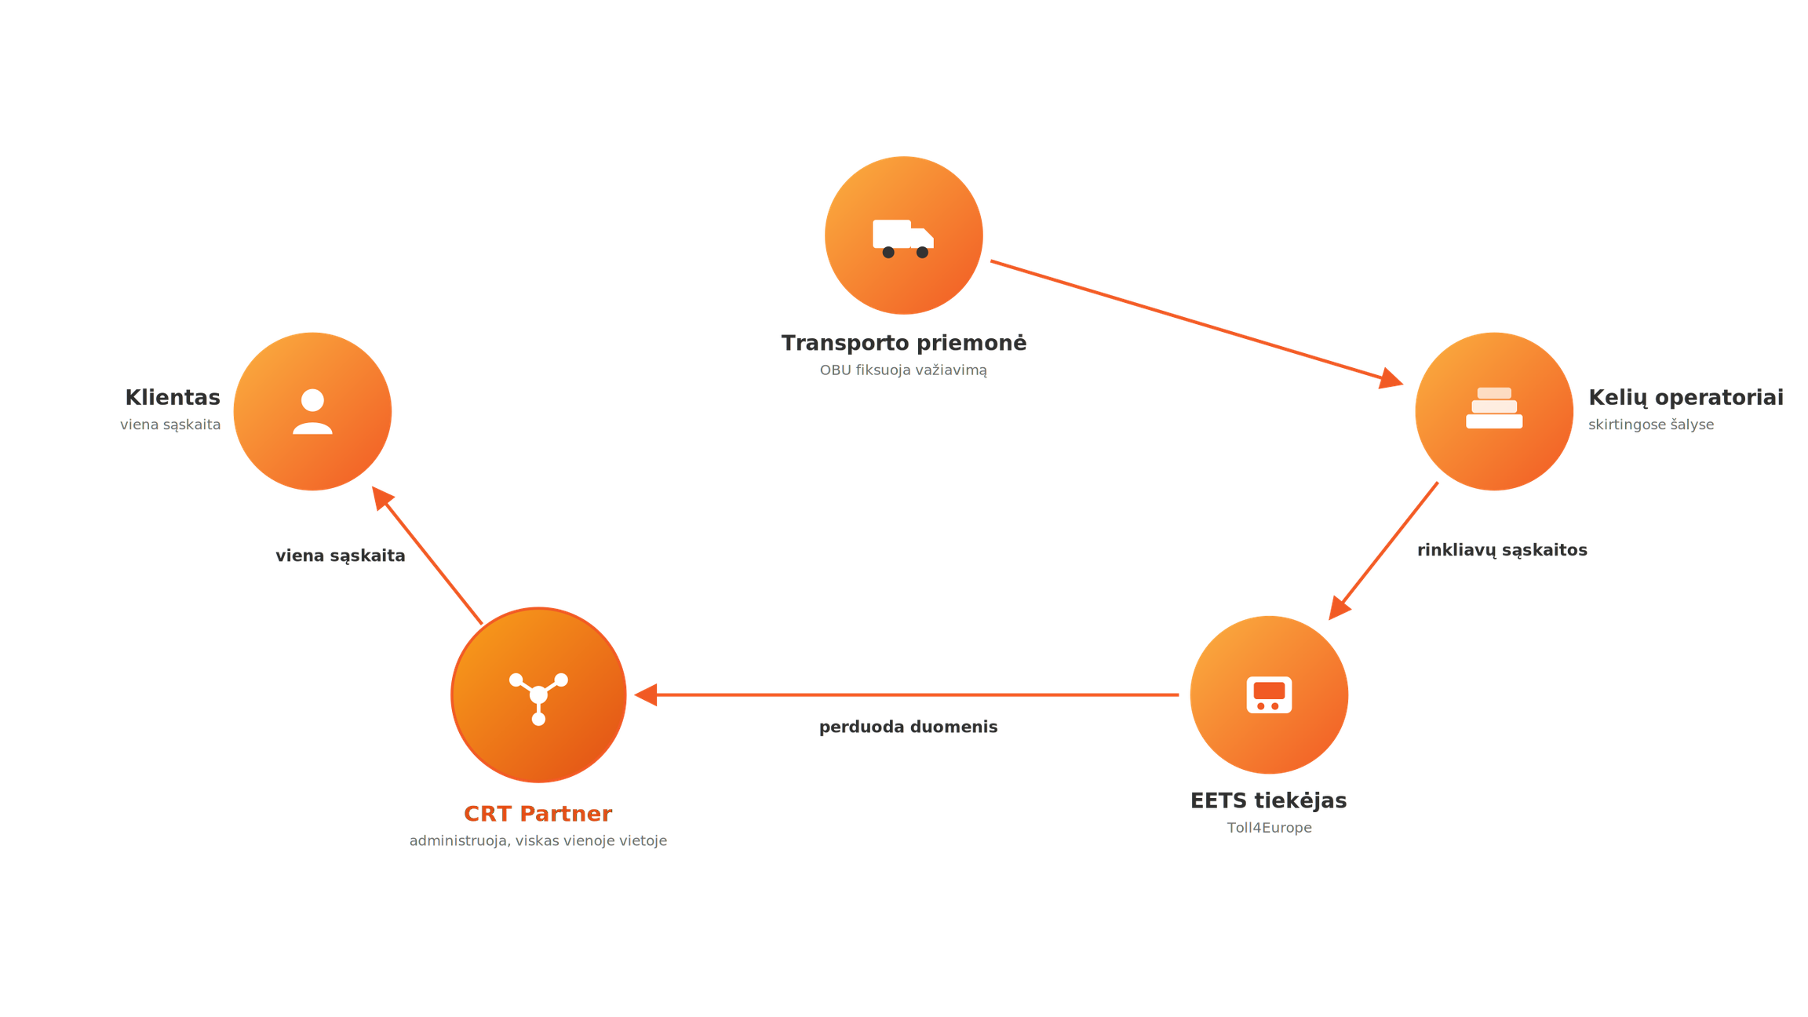
Kaip veikia EETS kelių mokesčių sprendimas
Notes:
Pati schema iš kliento pusės yra gana paprasta.
Automobilis važiuoja. EETS įrenginys fiksuoja naudojimąsi mokamais keliais. Techninę sąveiką su kelių operatoriais ir EETS infrastruktūrą užtikrina EETS paslaugos teikėjas.
O mūsų, kaip „CRT Partner“, užduotis – kad klientui nereikėtų gilintis į visą šią grandinę.
Mes norime būti tuo vienu kontaktu tarp transporto įmonės ir visos kelių mokesčių ekosistemos.
Klientas mato savo paslaugas, gauna duomenis, sąskaitas ir, atsiradus problemai, kreipiasi į mus.

Slide 5
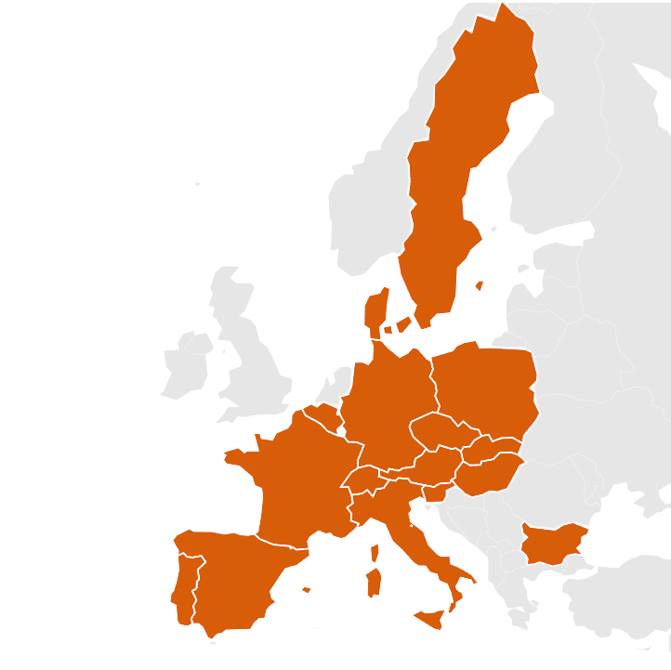
Kelių mokesčių valdymas su CRT Partner
EETS įrenginiai supaprastina kelių mokesčių registravimą kelyje.
CRT Partner padeda supaprastinti jų administravimą įmonėje.
KELIŲ MOKESČIAI
SĄSKAITOS
APTARNAVIMAS
Skirtingų šalių kelių mokesčiai administruojami per vieną paslaugų partnerį.
Kelių mokesčių paslaugos konsoliduojamos, todėl buhalterijai tenka mažiau atskirų dokumentų ir procesų.
Klausimai dėl įrenginių, paslaugų ir kelių mokesčių administravimo sprendžiami per vieną kontaktą. 24/7 LT, EN, RU ir PL klientų aptarnavimas.
Notes:
Ir čia, mano nuomone, atsiranda didžiausia vertė transporto įmonei.
Pirmiausia – vienas partneris skirtingų šalių kelių mokesčiams.
Antra – mažiau administravimo buhalterijai. Mažiau atskirų tiekėjų, dokumentų, sistemų ir procesų.
Trečia – automatizuotas duomenų apsikeitimas.
Ketvirta – aptarnavimas.
Transportas važiuoja ne nuo aštuonių iki penkių. Todėl teikiame pagalbą 24 valandas per parą lietuvių, anglų, rusų ir lenkų kalbomis.
Kai automobilis stovi užsienyje dėl kelių mokesčio problemos, svarbiausia ne tai, kas kaltas. Svarbiausia – kad kažkas tą problemą greitai išspręstų.

Slide 6

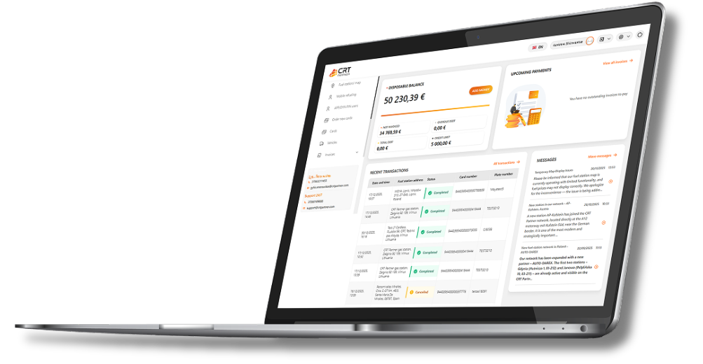
Kredito sąlygos – daugiau lankstumo valdant pinigų srautus
NEREIKIA IŠANKSTINIO PAPILDYMO
Kelių mokesčių paslaugoms nereikia iš anksto papildyti sąskaitos ar rezervuoti lėšų kiekvienam važiavimui.
MOKAMA UŽ FAKTIŠKAI SUTEIKTAS PASLAUGAS
Kelių mokesčiai apskaitomi pagal faktinį naudojimąsi mokamais kelių tinklais pagal sutartas kredito sąlygas.
Notes:
Dar vienas dalykas, kurį laikome labai svarbiu – pinigų srautas.
Transporto įmonė turi važiuoti ir uždirbti, o ne laikyti pinigus skirtingų kelių sistemų sąskaitose.
Todėl klientams galime suteikti individualias kredito sąlygas.
Tai reiškia, kad nereikia prieš kiekvieną kelionę pildyti sąskaitos ar rezervuoti pinigų kelių mokesčiams.
Automobilis važiuoja, naudojasi mokamais keliais, o klientas už faktiškai suteiktas paslaugas atsiskaito vėliau pagal sutartas kredito sąlygas.
Augančiai transporto įmonei tai reiškia paprastesnį darbą ir, svarbiausia, mažiau užšaldyto apyvartinio kapitalo.

Slide 7
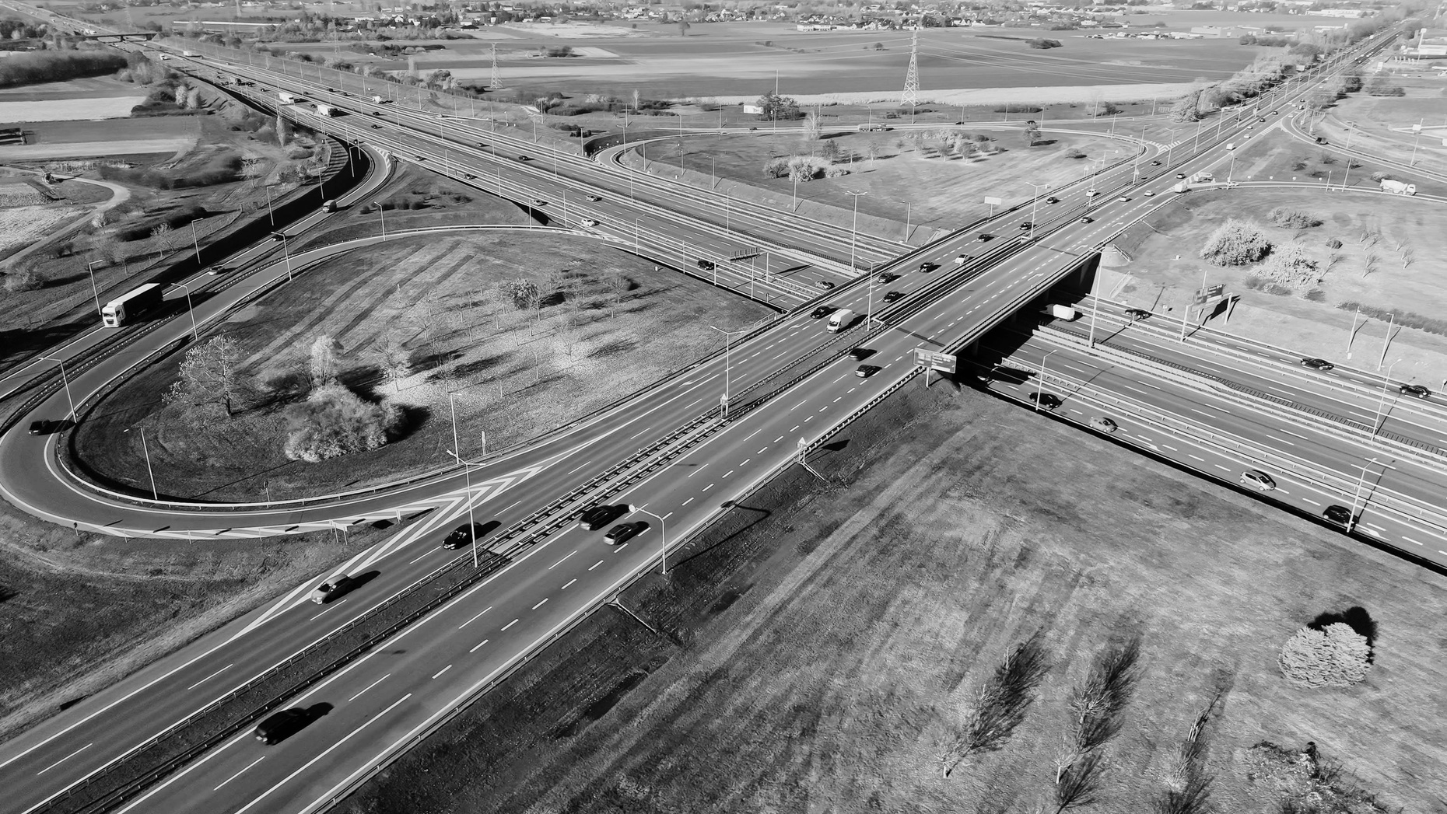
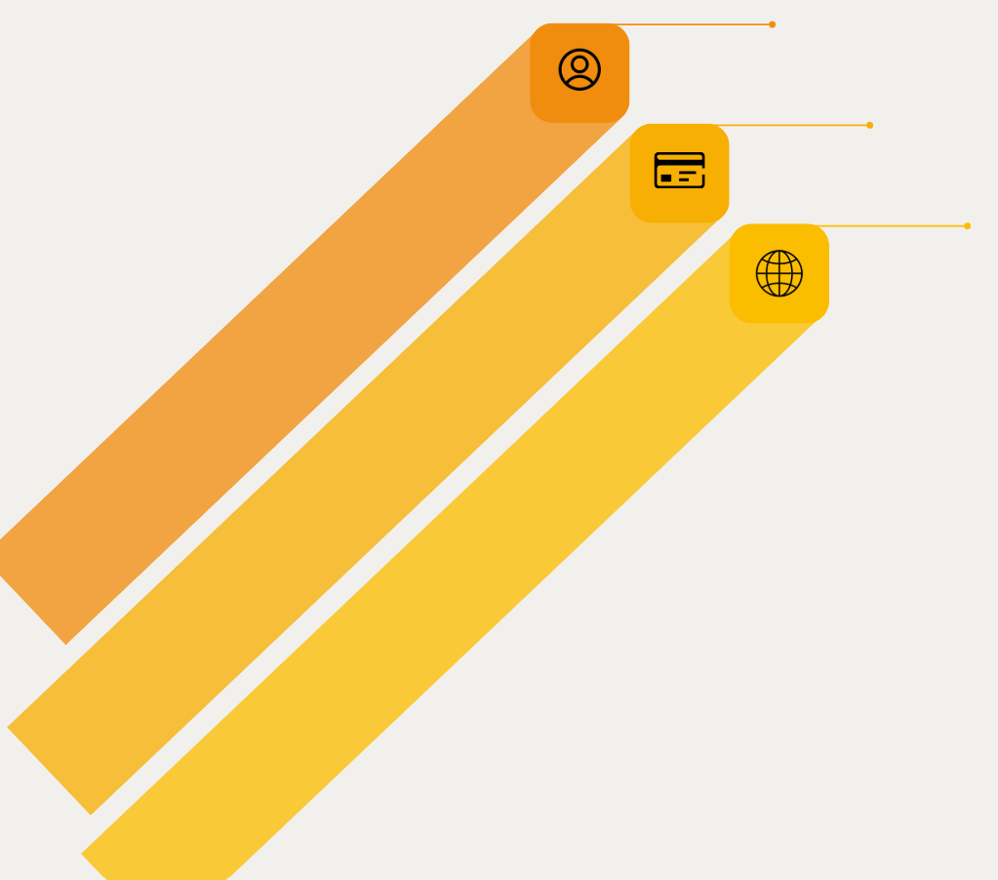
Kaip pasiruošti sklandžiam perėjimui prie naujos „Via Toll“ sistemos su EETS?
Pasirašyti sutartį iki 2026 m. pabaigos
Užsakyti ir įdiegti OBU įrenginius
Nuo 2027 m. sausio atsiskaityti už visų
šalių kelių mokesčius per vieną sistemą
Edvinas Jodokas
+370 664 64155
edvinas.j@crtpartner.com
Notes:
Todėl ruošiantis „Via Toll“ mūsų žinutė transporto įmonėms labai paprasta:
nereikia laukti paskutinės gruodžio savaitės.
Reikia iš anksto įsivertinti savo transporto parką, pasirinkti tinkamą EETS sprendimą, užsisakyti ir paruošti įrenginius bei susitarti dėl atsiskaitymo sąlygų.
Mūsų tikslas – kad nuo naujos sistemos starto klientui nereikėtų galvoti apie technologiją, atskirus mokėjimus ar rankinį duomenų suvedimą.
Automobilis turi važiuoti. Kelių mokestis turi būti užregistruotas automatiškai. Duomenys turi patekti ten, kur jų reikia. O visa kita – administravimas, sąskaitos, kreditas, integracijos ir pagalba – turi būti vienoje vietoje.
Būtent tokią „CRT Partner“ vertę ir norime pasiūlyti.
Ačiū.

